Slide 1
Análisis de Opiniones sobre Películas
Esteban Hernández
Cristian Yáñez

Slide 2
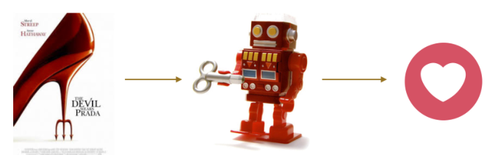
Caso
El análisis de sentimientos o minería de opiniones
Determinar la polaridad de un trozo de texto
La dificultad de este problema radica en el carácter altamente ambiguo e informal del lenguaje

Slide 3
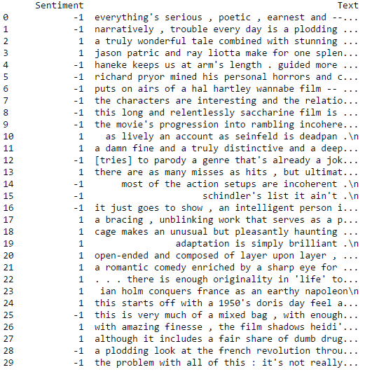
Datos
Cada registro disponible corresponderá a una opinión sobre una película, registrada sobre el sitio Rotten Tomatoes
Sentimiento:
-1: negativo
1: positivo

Slide 4
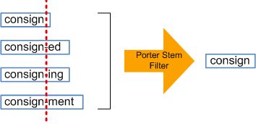
Extracción de palabras
Stemming es un método para reducir una palabra a su raíz o (en inglés) a un stem.
La lematización es un proceso lingüístico que consiste en hallar el lema correspondiente.
Una palabra representante de todas
Stopword o Palabras vacías es el nombre que reciben las palabras sin significado como artículos, pronombres, preposiciones

Slide 5
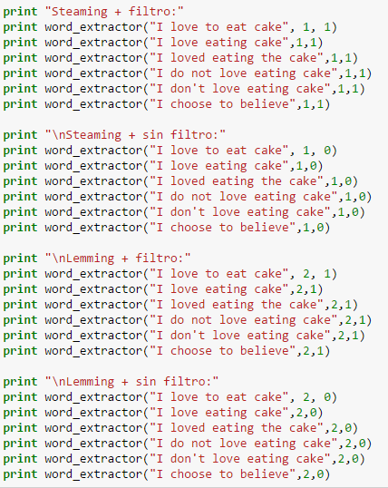
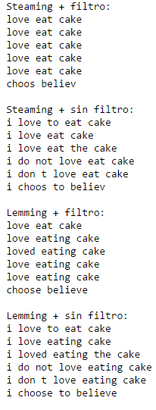
Método implementado

Slide 6
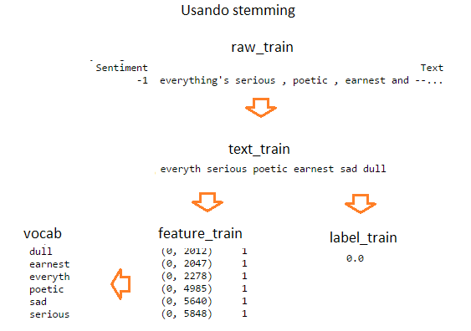
Vectorización

Slide 7
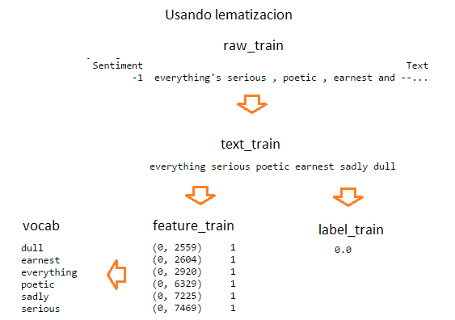
Vectorización

Slide 8
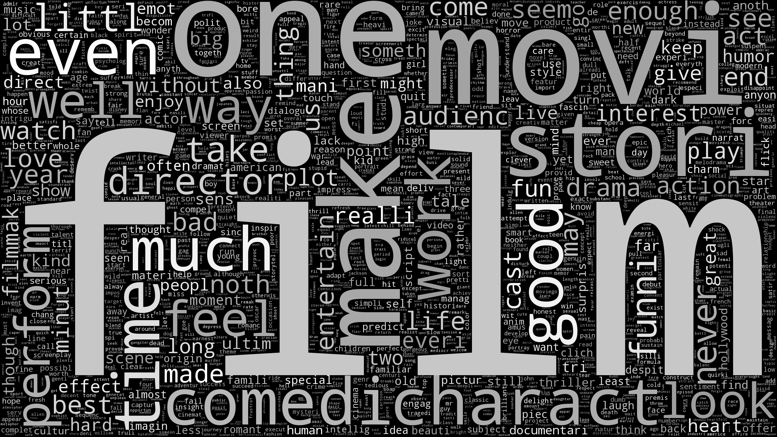

Slide 9


Slide 10
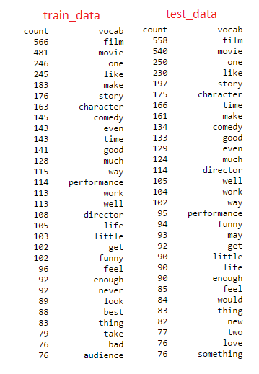
Palabras mas frecuentes

Slide 11
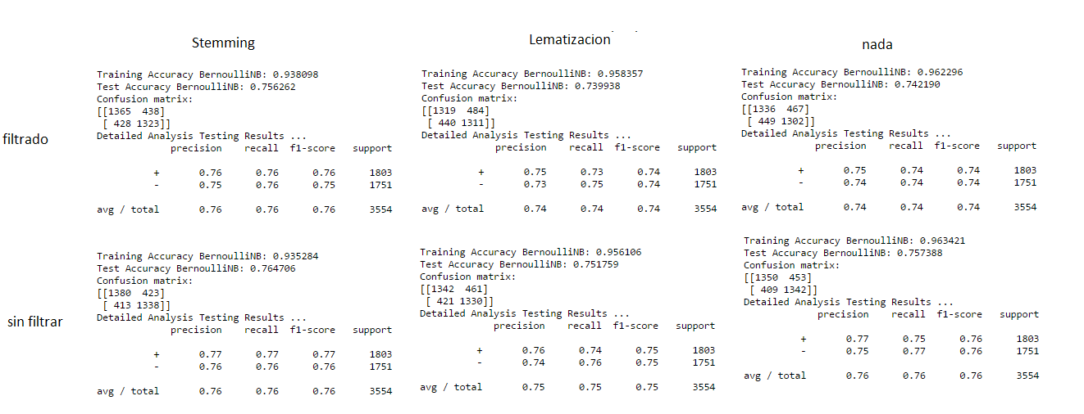
Clasificación binaria
BernoulliNB

Slide 12
Clasificación binaria
BernoulliNB

Slide 13
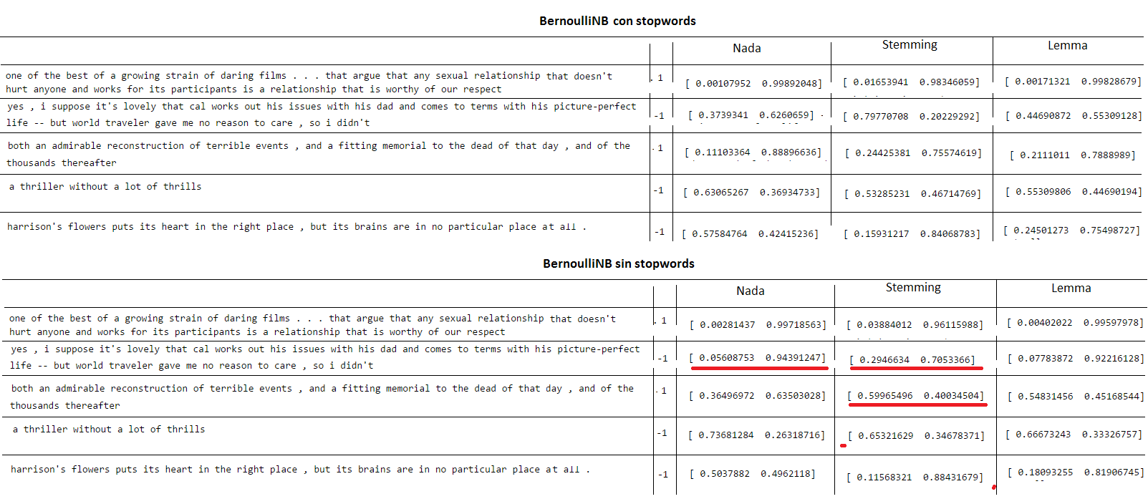

Slide 14
